Slide 1
«Сообщение о героях-паралимпийцах»
Выполнил:
Онищенко Дмитрий Евгеньевич
Проверила:
Романова Ольга Игоревна

Slide 2
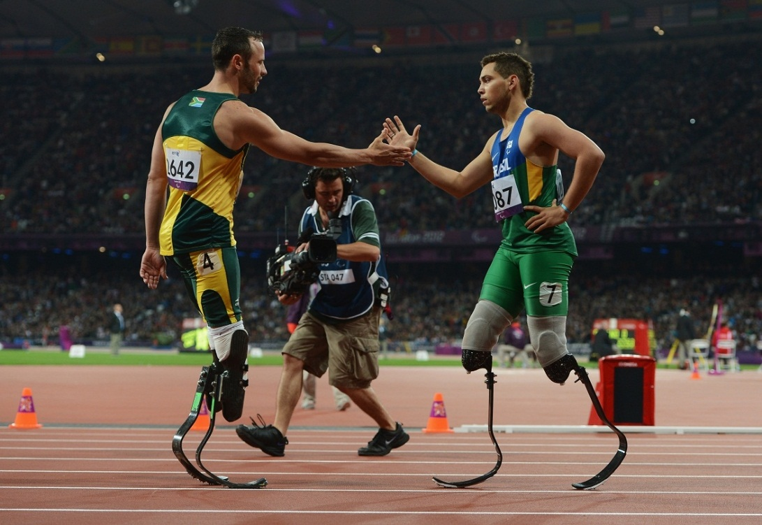
Введение
Основатель паралимпийского движения, выдающийся нейрохирург Людвиг Гуттман (1899—1980), родился в Германии. Долгое время работал в больнице города Бреслау. В 1939 году эмигрировал в Англию. Его медицинский талант был очевиден и скоро оценён по достоинству: по поручению правительства Великобритании в 1944 году он открыл и возглавил Центр спинномозговой травмы при больнице небольшого городка Сток-Мандевиль в 74 км от Лондона. Используя свои методики, Гуттман помог многим раненным в боях Второй мировой войны солдатам вернуться к нормальной жизни после тяжелейших ранений и травм. Важное место в этих методиках отводилось спорту.
каждым из этих имен — история преодоления, ежедневного подвига, а порой — борьбы за жизнь. Самая большая гордость отечественного спорта, титулованные паралимпийцы.

Slide 3
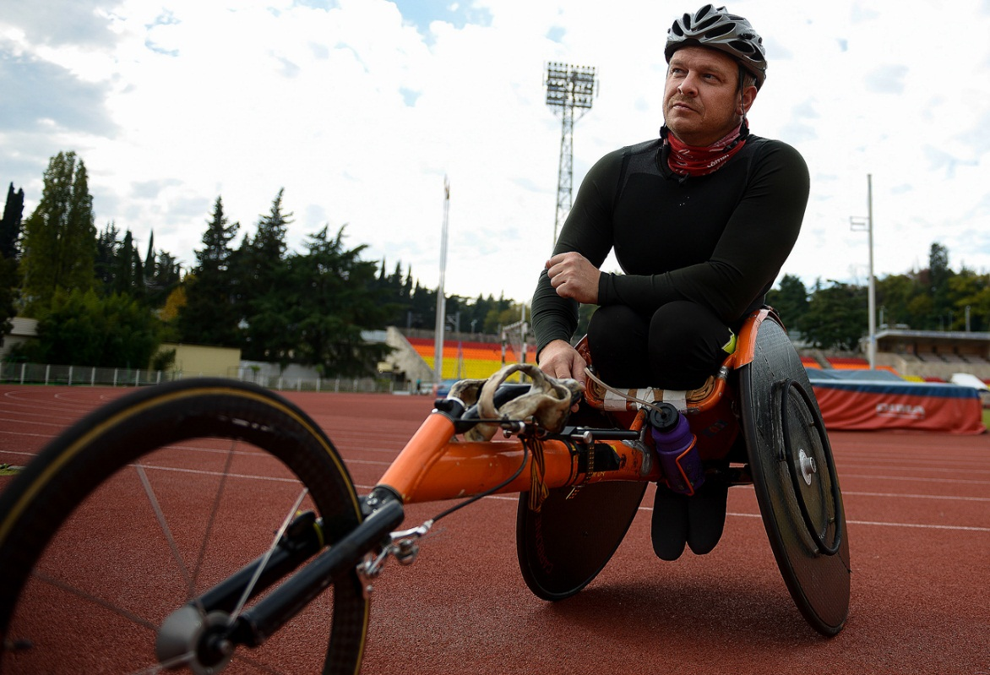
Сергей Шилов
Сергей Шилов оставил большой спорт после полученной в аварии травмы позвоночника. Первые два года Сергей надеялся, что снова встанет на ноги. Потом понял, что чуда не случится. “Об алкоголе я никогда не думал. Меня окружали любящие люди. Я чувствовал ответственность за них”, – говорит Сергей. Шилов с гордостью называет себя универсалом, он участвовал в 10 паралимпиадах: пяти летних и пяти зимних. Шесть раз Сергей становился чемпионом паралимпийских игр: один раз — в Нагано, три раза — в Солт-Лейк-Сити и два раза — в Ванкувере.

Slide 4
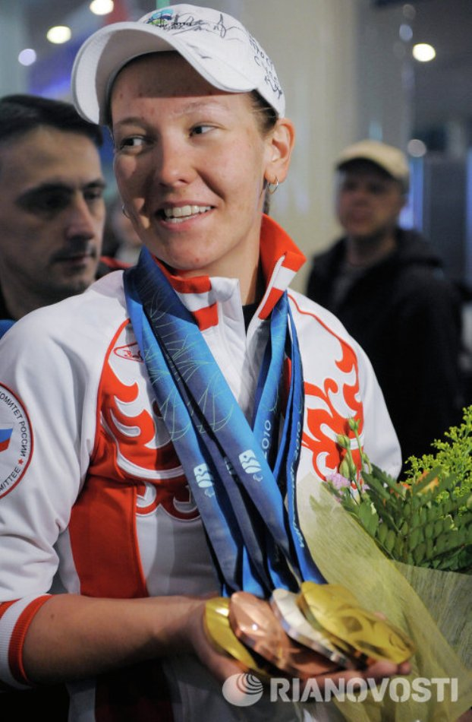
Анна Бурмистрова
Трехкратная паралимпийская чемпионка Анна Бурмистрова спортом начала заниматься в возрасте 6 лет. Врачи говорили, что ей, с ее родовой травмой, нельзя тренироваться, что спорт ее “попросту угробит”, но мама Анны, сама в прошлом лыжница, настояла на своем. В результате Анна в 14 лет попала в сборную и начала выступать на международном уровне. Главное, считает спортсменка, “не лениться и не жалеть себя”. Лишь единственный раз Анна пропустила спортивные сборы, потому что была на собственной свадьбе.

Slide 5
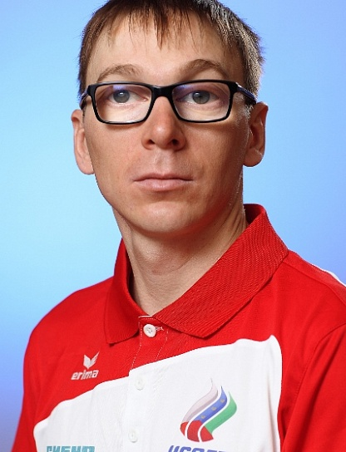
Николай Полухин
Николай Полухин стал инвалидом по зрению в 11 лет. Спустя 17 лет Николай привез из Ванкувера 6 наград. Бронзу, четыре серебра и золото. Главную олимпийскую медаль Николай завоевал в эстафете. Он бежал на последнем этапе с большим отставанием, сумел отыграть очень много времени, обогнать наших вечных соперников – норвежцев.

Slide 6
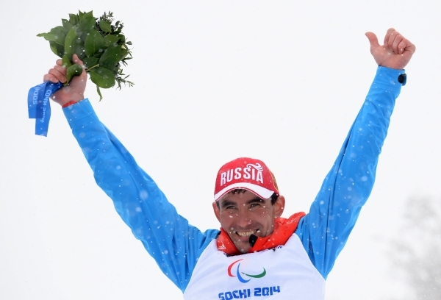
Кирилл Михайлов
Кирилл Михайлов лыжными гонками начал заниматься еще в детстве. В 1999 году в жизни подающего большие надежды спортсмена произошла трагедия: его на мотоцикле сбила машина. Четыре года Кирилл лечился, а потом нашел в себе силы вернуться к тренировкам и большому спорту. В 2006 году из Турина Михайлов вернулся чемпионом, еще три золотые медали он завоевал в Ванкувере.

Slide 7
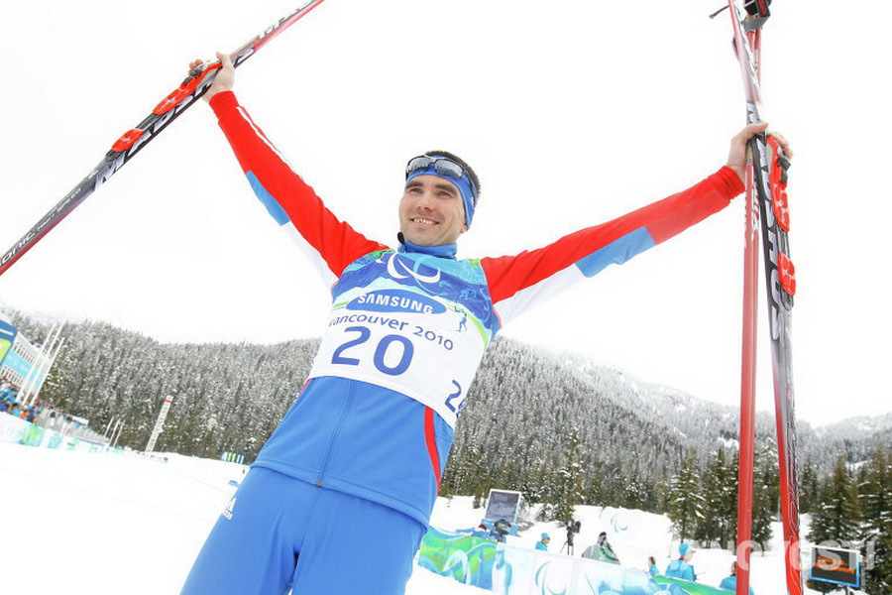
Ирек Маннанов
Российский биатлонист Ирек Маннанов – ветеран паралимпийского движения. Свое первое золото Ирек привез в 1998 году. Он стал двукратным чемпионом . На паралимпийских играх в Солт-Лейк-Сити в 2002 году он дважды завоевал серебро, в Турине – серебро в эстафете. В 2009 году в финском Вуокатти на чемпионате мира по биатлону и лыжным гонкам среди паралимпийцев башкирский спортсмен завоевал золото в категории слабовидящих атлетов. Ирек стал лучшим в гонке на 12,5 км, опередив канадца Брайана МакКивера.

Slide 8
Спасибо за внимание!!!

